Slide 1
PIŠEK IDEJE
Urška Erjavec

Slide 2
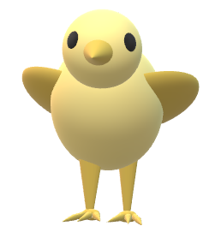
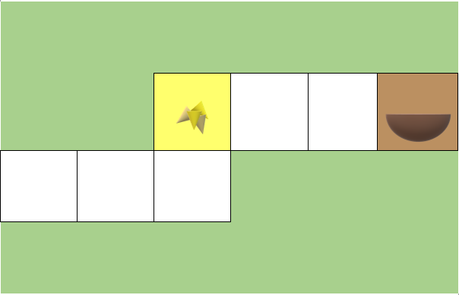
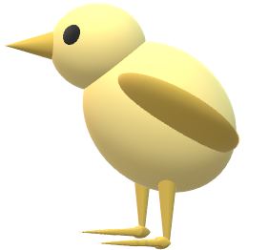
1. Razhroščevanje Pišek
Naloga:
Pišek pobira zrna in jih shrani v gnezdo. Pri tem naredi 4 napake.
V programu poišči napake in jih odpravi.
KODA:
ob zagonu
ponovi 3 – krat
premakni se naprej
obrni se desno
premakni se naprej
shrani zrno
obrni se desno
ponovi 3 – krat
premakni se naprej
poberi zrno
PRIMER:
Uporabljeni bloki kode:
ob zagonu
ponavljaj _ krat
premakni se naprej
obrni se levo
obrni se desno
poberi zrno
pospravi zrno

Slide 3


2. Ulovi zrna
Naloga:
Pišek želi ujeti čim več zrn v košaro. Napiši program tako, da se bo Pišek premaknil levo, ko bo pritisnjena tipka levo in desno, ko bo pritisnjena tipka desno. Vstavi tudi točkovnik, ki bo štel koliko zrn ima. Program naj se konča, ko Pišek ujame 10 zrn.
KODA:
ob zagonu
ponavljaj
če se dotika zrna
točkovnik +1
če točkovnik = 10
konec
Uporabljeni bloki kode:
ob zagonu
ponavljaj
ko je pritisnjena tipka _
pojdi _ korakov
če se dotika zrna
_ + _
točkovnik
konec
ko je pritisnjena tipka puščica levo
pojdi -10 korakov
ko je pritisnjena tipka puščica desno
pojdi 10 korakov

Slide 4
3. Poštevanka
Naloga:
Napiši program za utrjevanje poštevanke. Program naj izbere dve naključni števili med 1 in 10 za množenje. Nato naj jih izpiše in uporabnika vpraša po produktu prvega in drugega števila. Če je odgovor pravilen, naj program izpiše »Odgovor je pravilen.«, drugače pa »Odgovor je napačen.«
KODA:
ob zagonu
število1 = naključno število med 1 in 10
število2 = naključno število med 1 in 10
koliko je število1 x število2?
če je odgovor = število1 x število2
reci »Odgovor je pravilen.«
sicer
reci »Odgovor je napačen.«
Uporabljeni bloki kode:
ob zagonu
reci
spremenljivka
koliko je _
odgovor
naključno število med _ in _
reci _
_ x _
_ = _

